Slide 1
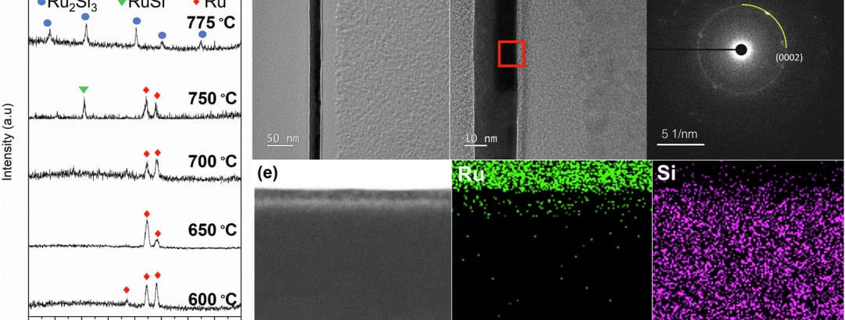
Ru의 복병
열처리가 선을
원통형으로 만든다
SAMs for Ru interconnects · NPG Asia Mater. (Nature) · 2025
선 저항이 10% 떨어지면서
Ru
원인은 입계 모서리에서
420°C
시단면이 원통형으로 변형 (cylinderization)
시작된 면간 자기확산
웨이퍼 전역에서 다중 단락이 나타났습니다.
1.83×10⁻⁴³
면의 원자
Ru(0002) → Ru(1̅0̅0) · Ru(11̅20)
m² / s · Ru 벌크 확산계수
측벽면으로
동일 그룹의 IITC 2025 발표는
옮겨가 쌓입니다.
에 불과하지만,
명목 선폭 10 nm Ru 선을
특정 원자 배열은 이를 크게 올립니다.
325 · 420 · 650 °C에서 최대 5시간 열처리
온도 ↑ → 원통화 심해짐
온도가 올라갈수록 원통화가
심해졌다고 보고합니다.
Ru의 전자이동 내성은
30 MA/cm²
150–200 MA/cm²까지
Mo–Ru 하이브리드 구조는
Cu 장배선의
뛰어납니다.
초과에서도
올려 자기발열 ~260 °C
600h+
활성화에너지가
고장을 유도하지 못했고,
에 도달해서야 고장
라이너 종류에 따라
21 nm
0.80–1.05
무배리어 Ru · 피치
무고장입니다.
eV 구간에 흩어지는
것과 대조됩니다
무배리어, 30 MA/cm² 초과 무고장
330 °C · 5 MA / cm²
TaN/Co 0.84 · 1.02–1.05
TaN/Ru 0.94–0.98

Slide 2
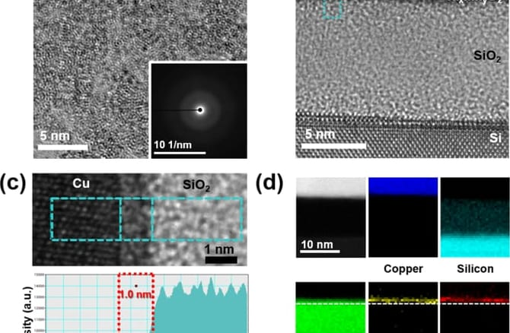
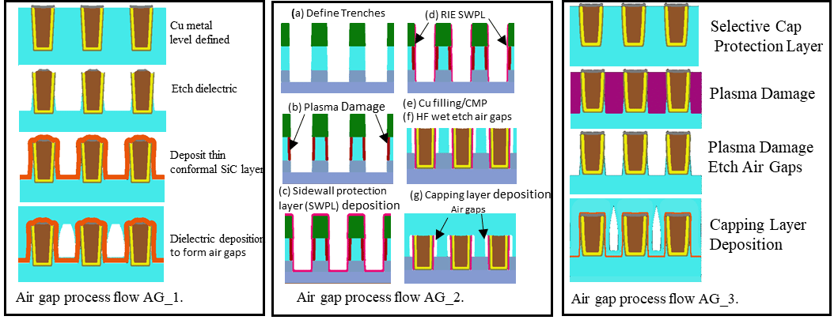
스크리닝
Soulié et al., J. Appl. Phys. 136, 171101 (2024)
Table II · III와
지표로 본 후보군
Sankaran et al., Phys. Rev. Mater.
5, 056002 (2021)의 계산값을 합쳐 재작도
Cu &
MAX
low-k
단면
계산상 가장
낮지만
아직 증착·에칭
실증이 없습니다.
Cu/low-k interconnect · Sci. Rep. (Nature) · 2019
BEOL parasitic-capacitance air gaps · semiconductor-eng.com
Ru
Mo
Al
실제로 300 mm
웨이퍼에서
돌아간 건
300 mm 웨이퍼에서
300 mm 웨이퍼에서
기반 금속간화합물
Ru, Mo, 그리고
실제로 돌아간
실제로 돌아간
300 mm 웨이퍼에서
Al 기반 금속간화합물
실제로 돌아간
뿐입니다.

Slide 3
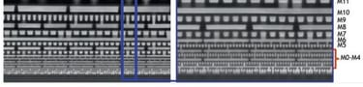

패터닝·집적
다마신을 버리고
금속을 직접 깎는다
Interconnect chapter · Springer Nature · 2025
semi-damascene은
그 결과
도랑을 파고 금속을 채우는 대신
배리어가 필요 없고,
금속을 먼저 깔고 직접 에칭
CMP가 제한하던 종횡비(AR)를 올릴 수 있습니다.
합니다.
기존 Cu 다마신 선의
4
5
6
imec은
AR은 대략 1.6,
AR=6 Ru 선이
3
semi-damascene은 1세대 2
AR=3 대비
→ 2세대 3 → 이후 4, 5, 6으로
선 저항을
2
5세대 로드맵입니다.
~40%
1.6
이후
이후
이후
2세대
CU DAMASCENE
1세대
낮춘다고 보고했습니다.
56 nm 피치 Cu
18 nm 피치 ·
dual-damascene 단면
2소재 완전 자기정렬 비아
56 nm pitch Cu dual-damascene · ScienceDirect · 2012
Murdoch, VLSI 2022

